Slide 1
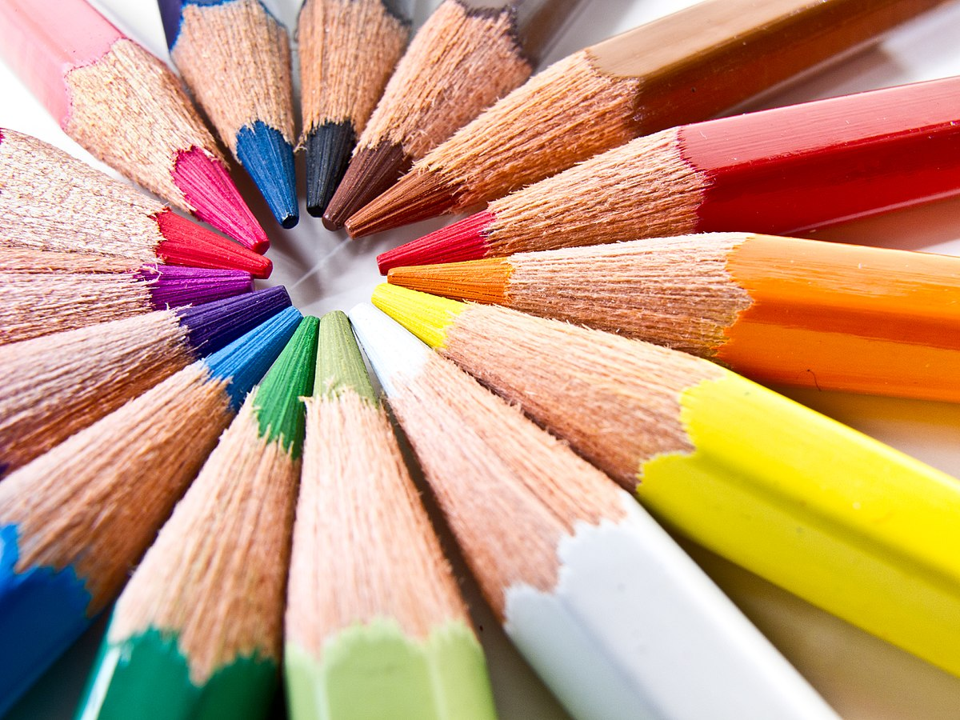
AKTIVNOSTI ZA PREDŠKOLCE

Slide 2
SADRŽAJ
IGRA I JEZIK
GRFOMOTIRIČKE VJEŽBE (POČETNO PISANJE)

Slide 3
1. IGRA I JEZIK „JEZIČNE IGRE ZA VELIKE I MALE”
IGRA JE ČOVJEKOVA PRIRODNA AKTIVNOST
DJECA SVOJA PRVA ISKUSTVA STJEČU UPRAVO KROZ IGRU
JEZIČNE IGRE PROVODE SE S CILJEM DA SE DIJETE, ALI I GOVORNI ORGANI PRIPREME ZA ISPRAVAN RAZVOJ GOVORA
KASNIJE PRIDONOSE RAZVOJU ČITANJA I PISANJA TE SU KAO TAKVE VEOMA VAŽNE ZA DALJNJI DJETEOV RAZVOJ.

Slide 4
IGRE SLUŠANJA I GOVORENJA
1. IGRA „NA SLOVO, NA SLOVO” – igra prepoznavanja početnog glasa/slova, vježba koncentriranog slušanja
Mogu se izraditi kartice s slovima, zatim pitamo dijete o kojem se slovu radi i ako zna reći koja riječ počinje tim glasom
Druga varijanta je da se izradi krug od kartona, podijeljen na 30 polja s kazaljkom u sredini. Dijete okreće kazaljku, kada kazaljka stane na određeno slovo, dijete mora smisliti pojam koji počinje tim glasom.

Slide 5
Vježbamo glas „r” - PRIMJERI JEZIKOLOMILICA
MEDO TRUBI
MEDO TRUBI:
TRA-TA RA-TA!
TRA-TA RA-TA!
GORI VATRA!
BRZO VODE!
VATRU GASI!
MOJEM GARI
KUĆU SPASI!
RIBA RIBI GRIZE REP.
PERICA RADO RUČA RIBU.
SIR MIRIŠE.
RUKA RUKU MIJE, OBRAZ OBADVIJE.

Slide 6
PRIČA O GLASU „R”

Slide 7
VJEŽBAMO GLAS „LJ” I „L”
LABUD
KAO LAĐA,
LABUD PLOVI.
NA LEĐIMA MU
MLADI LABUDOVI.
LJILJA VJEŽBA
LJILJA VJEŽBA,
IMA VOLJE.
I PIŠE SVE LJEPŠE,
I ČITA SVE BOLJE!
LJULJAČKA GORE-DOLJE, GORE-DOLJE. LJULJAMO SE, DRŽ SE BOLJE!

Slide 8
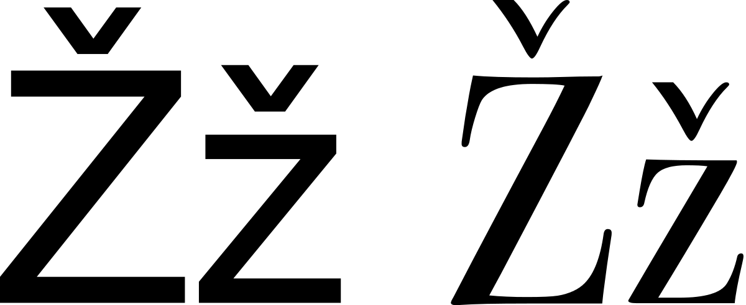
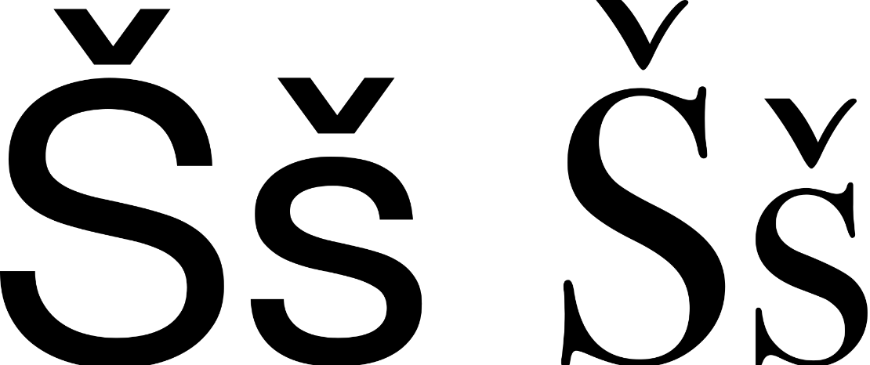
VJEŽBAMO GLASOVE „Š” I „Ž”
MIŠO, MIŠO, MIŠIĆU,
ŠTO SE VAŽAN PRAVIŠ!
A TI KADA JEDEŠ KRUH
I KORU OSTAVIŠ!
ŽUTO GROŽĐE, TIKVA ŽUTA,
ŽUT KUKURUZ POKRAJ PUTA.
ŽUTA JABUKA I KRUŠKA,
ŽUTO LIŠĆE KOJE ŠUŠKA.

Slide 10
PRIČA O GLASU „Z”

Slide 11
VJEŽBAMO GLAS „C” I „Č”
IDE MAČAK PO ULICI,
NOSI KAPU NA GLAVICI,
IMA CRNE CIPELICE
I CRVENE RUKAVICE,
A NA VRATU ZVONČIĆ FIN
KOJI ZVONI CIN-CIN- CIN.

Slide 12
VAŽNO JE DA DIJETE PRIJE POLASKA U ŠKOLU MOŽE ČUTI RIMU
PJEVANJEM I RECITIRANJEM PJESME SE LAKŠE PAMTE I UČE,
NA TAJ NAČIN DJECA RAZVIJU OSJEĆAJ ZA RITAM JEZIKA, FONEMATSKI SLUH, INTONACIJU, USVAJAJU PRAVILAN IZGOVOR, OBOGAĆUJU VOKABULAR , USVAJAJU SINTAKSU I MORFOLOGIJU JEZIKA

Slide 13
DRAGE RUKE
DRAGE RUKE MOJE MAME
CIJELI DAN SVE RADE ZA ME.
DA POMOGNEM, JOŠ SAM MALA,
ZATO MAMI KAŽEM: (možete pitati dijete kako bi ono dovršilo pjesmu)

Slide 14
ŠTO SE RIMUJE SA?
Hladno ?
Trava?
Kiša?
Vrtić?

Slide 15
U idućem dokumentu se nalazi drugi dio prezentacije koji sadrži brzalice/jezikolomke.

